Slide 1
Брусилов Алексей АЛЕКСЕЕВИЧ
19 АВГУСТА 1853 – 17 МАРТА 1926

Slide 2
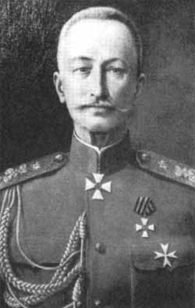
Из дворянского рода Брусиловых. Родился в Тифлисе в семье русского генерала Алексея Николаевича Брусилова (1787—1859). Мать — Мария-Луиза Антоновна, была полькой и происходила из семьи коллежского асессора А. Нестоемского.
27 июня (9 июля) 1867 года поступил в Пажеский корпус. Окончил его 17 (29) июля 1872 года, был выпущен в 16-й драгунский Тверской полк. В 1873—1878 годах — адъютант полка. Участник русско-турецкой войны 1877—1878 годов на Кавказе. Отличился при взятии турецких крепостей Ардаган и Карс, за что получил орден Святого Станислава 3-й и 2-й степеней и орден Святой Анны 3-й степени. В 1879—1881 годах был командиром эскадрона, начальником полковой учебной команды.
В 1881 году прибыл для прохождения службы в Санкт-Петербург. В 1883 году окончил курс наук отдела эскадронных и сотенных командиров по разряду «отличных». С 1883 года служил в Офицерской кавалерийской школе: адъютант; с 1890 года — помощник начальника отдела верховой езды и выездки; с 1891 года — начальник отдела эскадронных и сотенных командиров; с 1893 года — начальник драгунского отдела. С 10 ноября 1898 года — помощник начальника, с 10 февраля 1902 года — начальник школы. Брусилов стал известен не только в России, но и за границей как выдающийся знаток кавалерийских езды и спорта. Служивший в школе под его началом перед русско-японской войной К. Маннергейм вспоминал[1]:

Slide 3
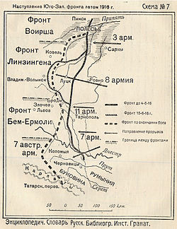
ВО ВРЕМЯ ПЕРВОЙ МИРОВОЙ ВОЙНЫ ПРОСЛАВИЛСЯ
БРУСИЛОВСКИЙ ПРОРЫВ
Брусиловский прорыв начался 22 мая 1916 и продолжился до 1 ноября 1916 года. Алексей Брусилов начал наступление на широком фронте, чтобы немцы не могли определить направление главного удара русской армии. Он разработал новую тактику ведения боя. Наступление начиналось с массированного обстрела неприятеля артиллерией, залпы, которых со временем только учащались. Потом воевода делал некоторый перерыв. За время перерыва противник вылезал из укреплений, что бы занять позиции. Как только в окопах противника начинались движения, русская артиллерия снова открывала огонь. Артиллерийская подготовка для начала прорыва длилась пару дней. Первую полосу оборону немцев, русские солдаты захватили за три часа. Русская армия смогла взять в плен десятки тысяч немецких солдат и офицеров, активное наступление длилось 17 дней. Потом Брусилову был дан приказ остановиться и приготовиться к активной обороне. Через неделю, прорыв было велено продолжить, но немцы успели стащить отовсюду резервы, и наступление русской армии замедлилось. К ноябрю 1916 года бои на вверенных Брусилову направлениях закончились.

Slide 4
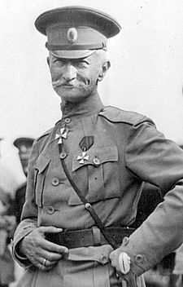
Последние годы жизни
Последние годы жизни Алексея Алексеевича Брусилова — годы терзаний и раскаяния в том, что он принял сторону Советской власти.
17 марта 1926 года Алексей Алексеевич Брусилов умер от паралича сердца и похоронен был на Новодевичьем кладбище Через несколько лет его вдове удалось уехать в эмиграцию и передать рукопись воспоминаний в русский военно-исторический архив в Праге.

